Slide 1
Все профессии нужны – все профессии важны
учебный проект

Slide 2
Цели проекта
1.Расширение представлений обучающихся о профессиях.
2.Знакомство с профессиями родителей.
3.Формирование информационной и коммуникативной компетентности обучающихся.

Slide 3
Планируемые результаты
После завершения проекта обучающиеся приобретут следующие умения:
Личностные
устанавливать связь между целью деятельности и её результатом;
проявлять интерес к способам решения новой частной задачи;
объяснять самому себе, что делает с удовольствием, с интересом, что получается хорошо, а что нет.
Метапредметные
регулятивные
определять и формулировать цель деятельности;
формулировать учебную проблему в диалоге с учителем и одноклассниками;
оценивать свою работу по заданным критериям;

Slide 4
познавательные
добывать новые знания;
задавать вопросы и находить на них ответы, используя информацию, полученную на уроке и свой жизненный опыт;
перерабатывать полученную информацию и преобразовывать из одной формы в другую
коммуникативные
оформлять свою мысль в устной и письменной речи;
слушать и понимать речь других;
выполнять различные роли в группе
Предметные
различать профессии людей

Slide 5
Класс и предмет
4 класс – русский язык и внеклассная работа
1 класс – окружающий мир

Slide 6
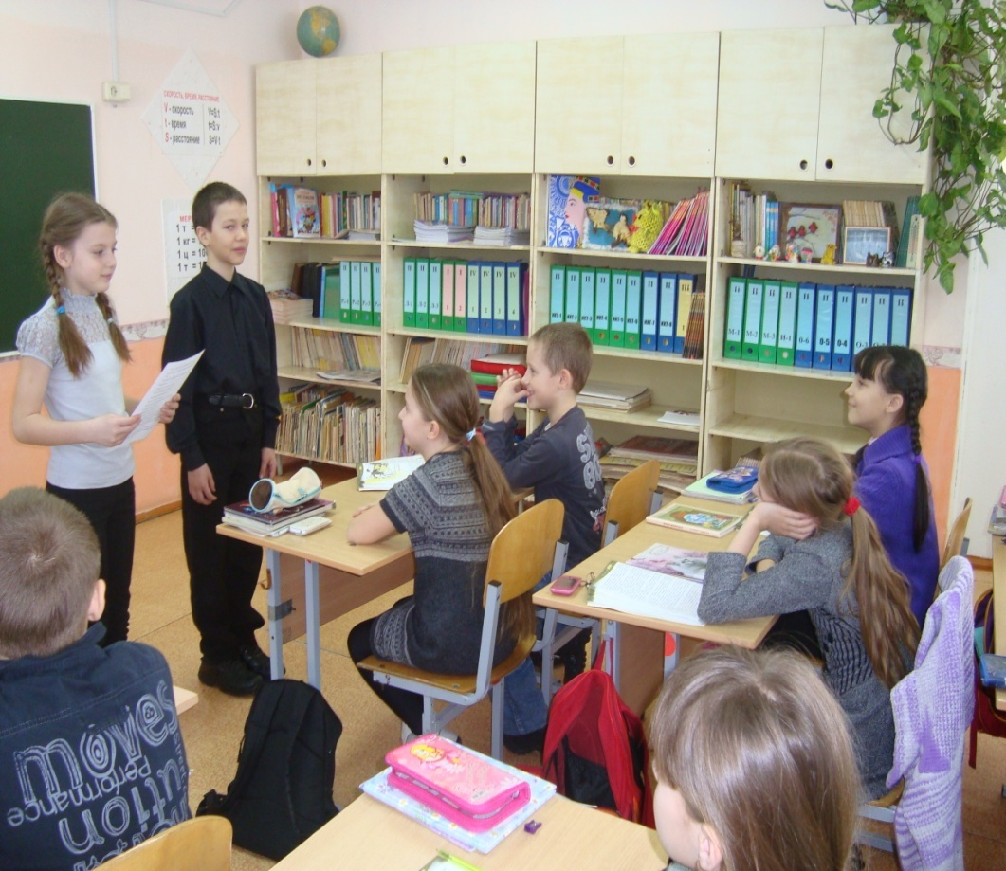
Анкетирование
1 класс
Назвали профессии родителей – 36%
Знают профессии:
продавца – 60%
врача – 44%
парикмахера – 12%
учителя – 48%
дизайнера – 8%
4 класс
Мечтают стать:
дизайнером, тренером – 18%
врачом – 14%
поваром, продавцом, шофёром – 9%
аниматором, парикмахером, барменом, инженером, секретарём – 5%
не определились – 18%

Slide 7
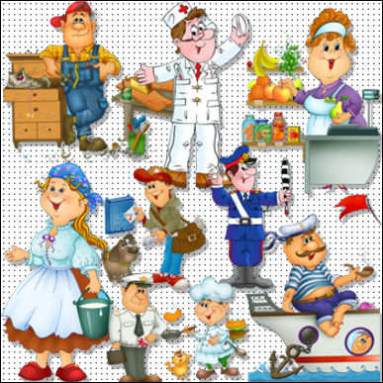
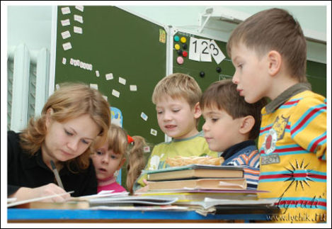
Буклет для родителей
Учебный проект
- Что такое профессия?
- Какие профессии есть в нашей семье?
- Какие профессии есть в нашем посёлке?
- Чем занимаются люди разных профессий?
Дети будут искать ответы на эти и другие вопросы.
Уважаемые родители!
Во время нашего проекта нам всем будет очень важна ваша заинтересованность, поддержка и внимание. Мы приглашаем Вас принять посильное участие в проекте.
Все профессии нужны – все профессии важны.
Что необходимо нашим детям для успеха?
Способность творчески мыслить, последовательно рассуждать и представлять свои идеи;
Уметь работать в команде и обладать навыками общения;
Планировать результаты и нести ответственность за них;
Эффективно использовать знания в реальной жизни.
Одним из методов достижения успеха является работа над проектом.
Учебный проект-это метод обучения, основанный на постановке социально-значимой цели и её практическом достижении.
Мы будем учиться:
Работать в группе и общаться между собой;
Искать и находить информацию;
Создавать творческие работы, представлять их одноклассникам, учителям, родителям и размещать в интернете.
Оценивать работы товарищей и давать оценку своей деятельности.

Slide 8
Все профессии нужны – все профессии важны.
Стартовая презентация

Slide 9
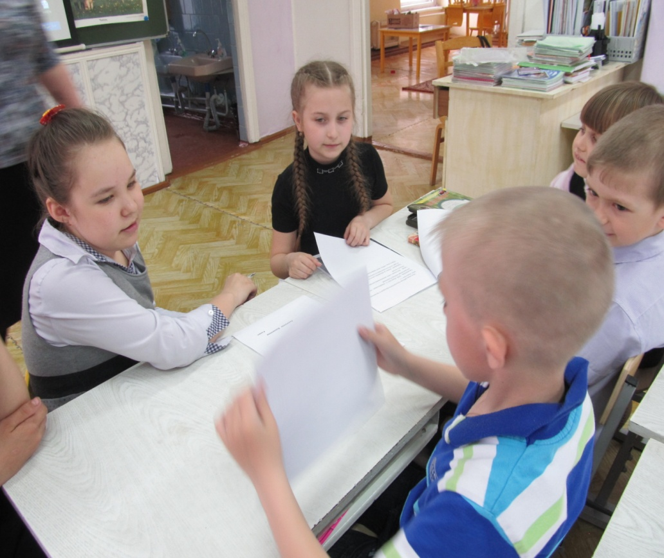
Разделились на группы
1 группа «Журналисты»
8 человек
2 группа « Корреспонденты»
10 человек
3 группа « Любознательные»
8 человек

Slide 10
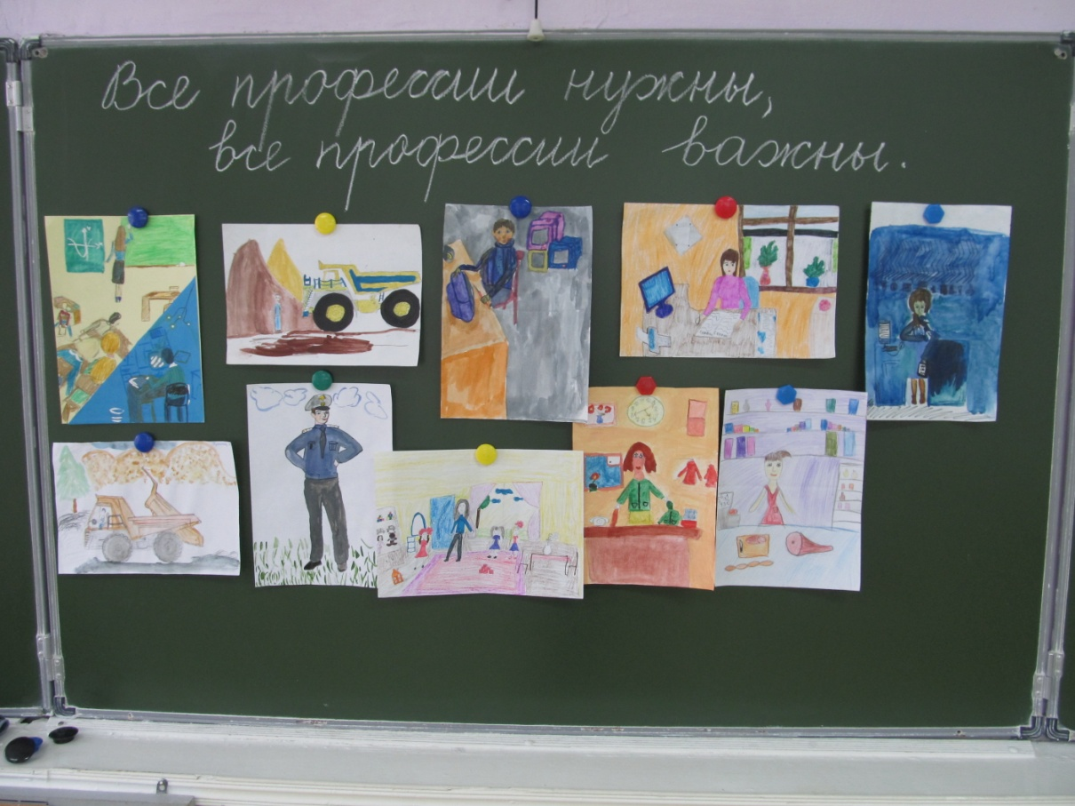
Выставка рисунков

Slide 11
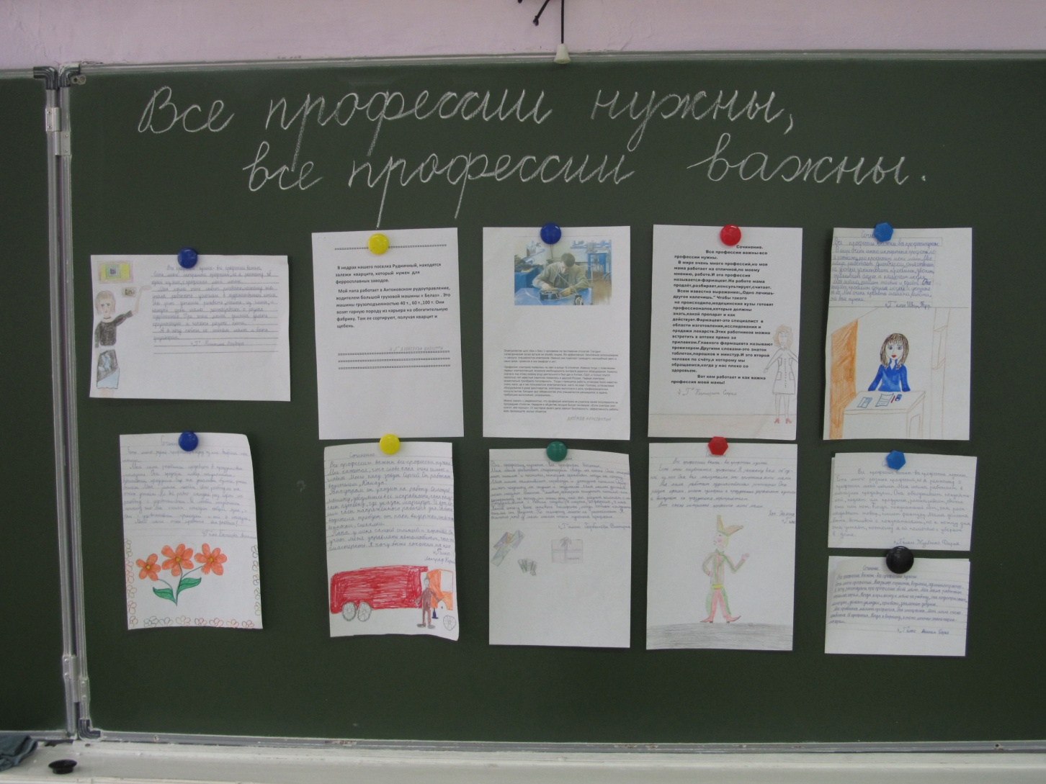
« Путешествие в мир профессий»
СОЧИНЕНИЯ

Slide 12
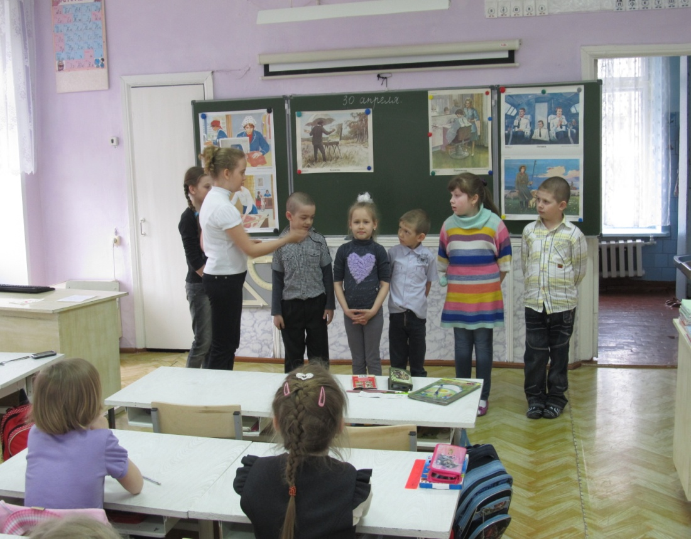
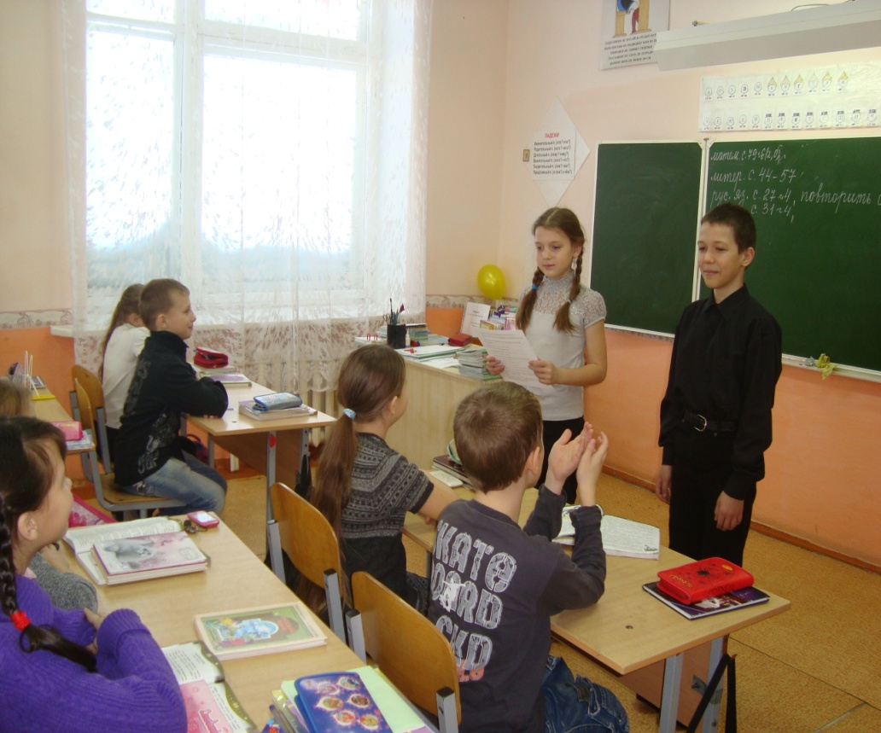
Мы играем

Slide 13
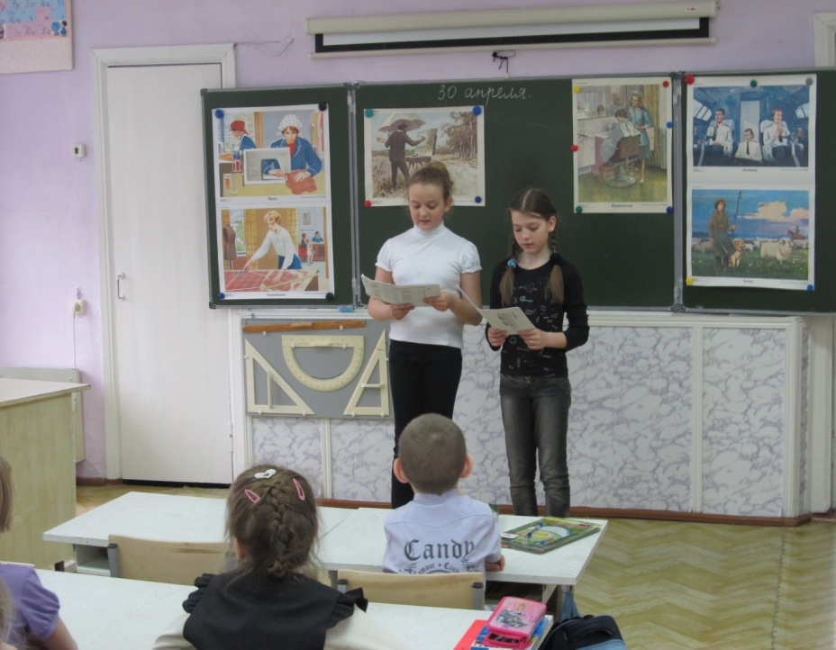
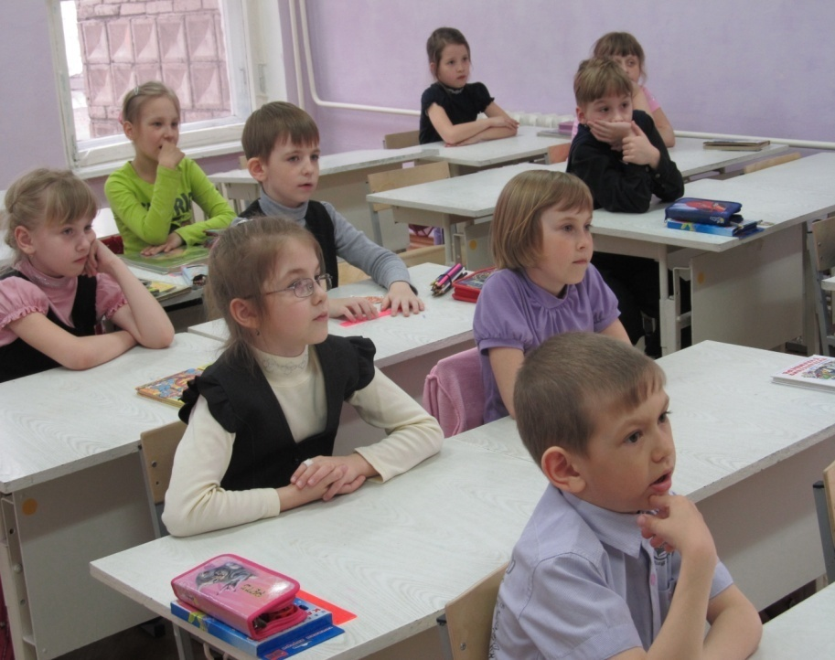
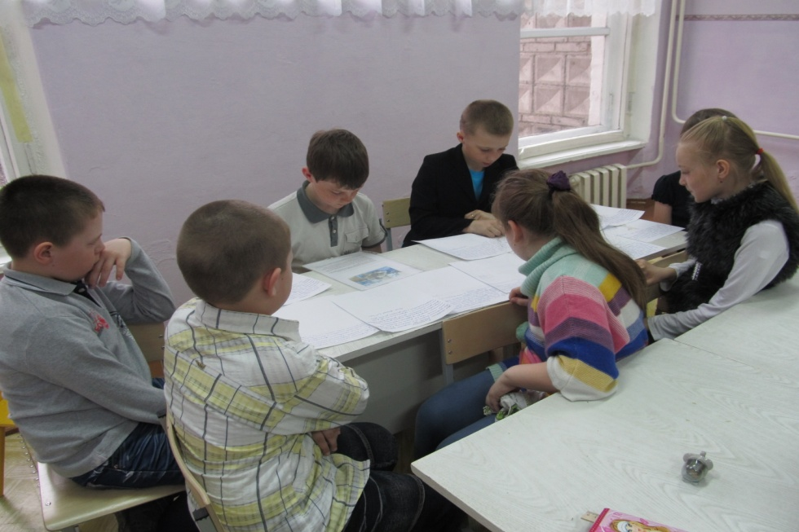
Классные часы

Slide 14
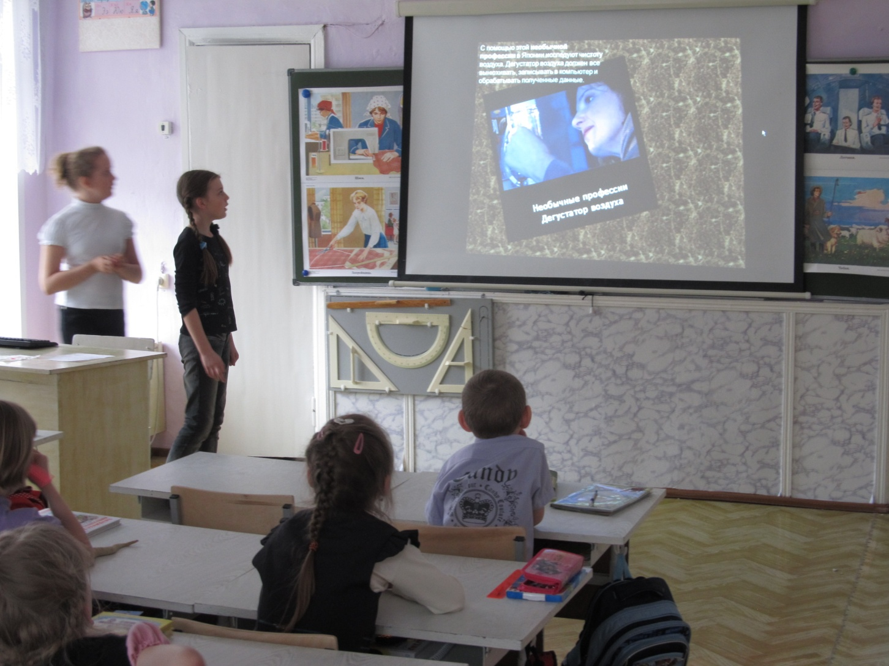
Подведение итога работы просмотр презентаций

Slide 15
Результаты работы проекта
Презентация «Профессии моей семьи»
Презентация «Редкие и интересные профессии»
Презентация «Все профессии нужны. Все профессии важны».
Презентации «Загадки», «Кроссворды», «Игры».
Альбомы «Профессии нашего посёлка», «Сочинения», «Рисунки о профессиях»

